Slide 1


УПРАВЛЕНИЕ КАДРАМИ:
Отдел по работе с профессорско-преподавательским составом (ППС)
Выполнили: Егорова О.А, Мискачева С.С.,Хамитова Л.Д.
Группа: 14.6-111

Slide 2

Описание отдела ППС
Деятельность Управления кадров направлена на достижение стратегической цели программы развития КФУ в области политики управления человеческим капиталом.
Миссия Управления кадров КФУ заключается в работе с кадрами университета. Именно кадровый потенциал обеспечивает приумножение успешных результатов и помогает достигать поставленные цели в рамках развития университета.

Slide 3
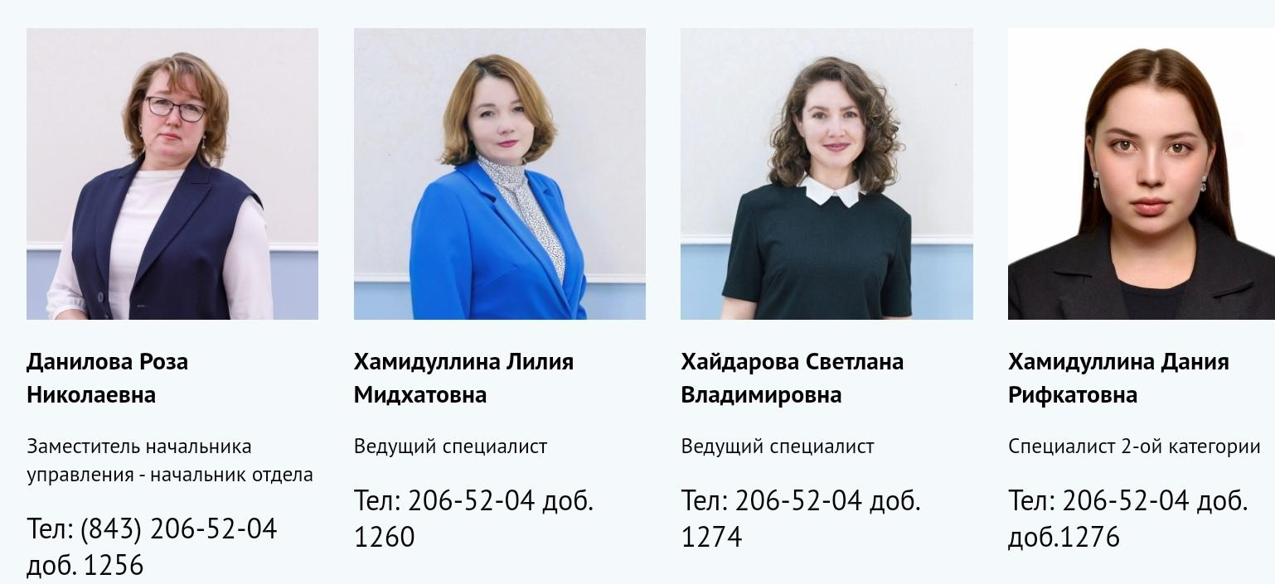
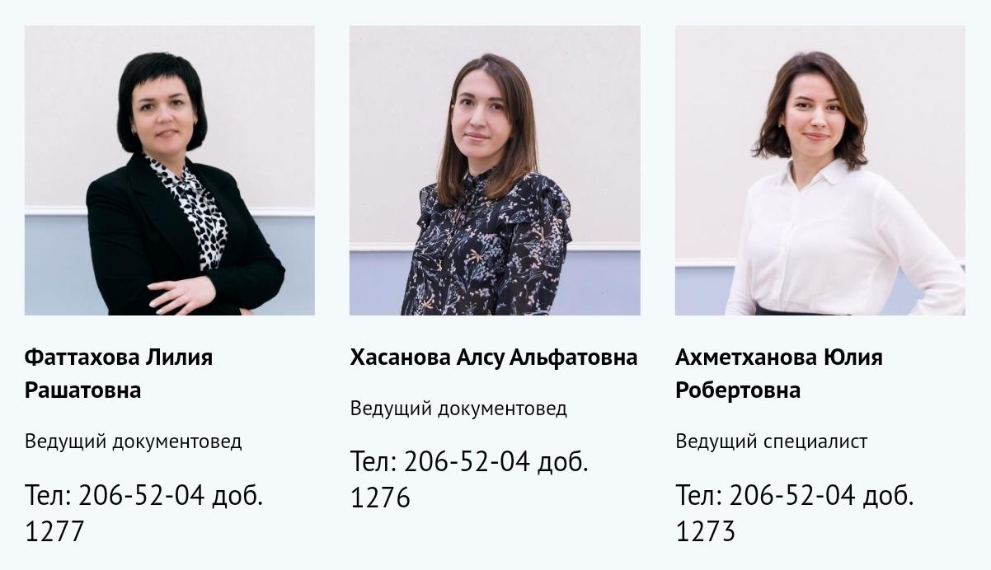
ОТДЕЛ ПО РАБОТЕ С ПРОФЕССОРСКО-ПРЕПОДАВАТЕЛЬСКИМ СОСТАВОМ
Сотрудники Отдела Управления Кадрами

Slide 4
Должностные обязанности ведущего специалиста ППС
Ведущий специалист по персоналу | Документационное обеспечение | - Ведение и учет кадровой документации в соответствии с действующим законодательством и внутренними регламентами. - Подготовка отчетности по кадровым вопросам и мониторинг состояния трудовых ресурсов
 | Организация и координация процессов управления персоналом | -Оформляет прием, перевод, увольнение работников, направление в служебные командировки, предоставление отпусков, привлечение к дисциплинарной ответственности. -Доводит до сведения персонала организационные, распорядительные и кадровые документы организации. -Формирует и ведет личные дела работников, вносит в них изменения, связанные с трудовой деятельностью. -Консультирует работников КФУ предпенсионного возраста и формирует электронный макет пенсионного дела для направления в ПФР РФ.
 | Взаимодейтсвие с государственными структурами | - Осуществляет взаимодействие с государственными структурами и оргадизациями по направлению деятельности в рамках предоставленных полномочий. - Готовит запросы в государственные органы и сторонние организации для подтверждения сведений в интересах работников и работодателя.
 | Анализ и мониторинг кадровых процессов | -Проведение регулярного анализа показателей текучести кадров, удовлетворенности сотрудников и других ключевых метрик. -Разработка рекомендаций по оптимизации процессов управления персоналом на основе полученных данных руководству.
 | Работа с программными продуктами | - Пополняют информацию по количественному и качественному составу работников

Slide 5
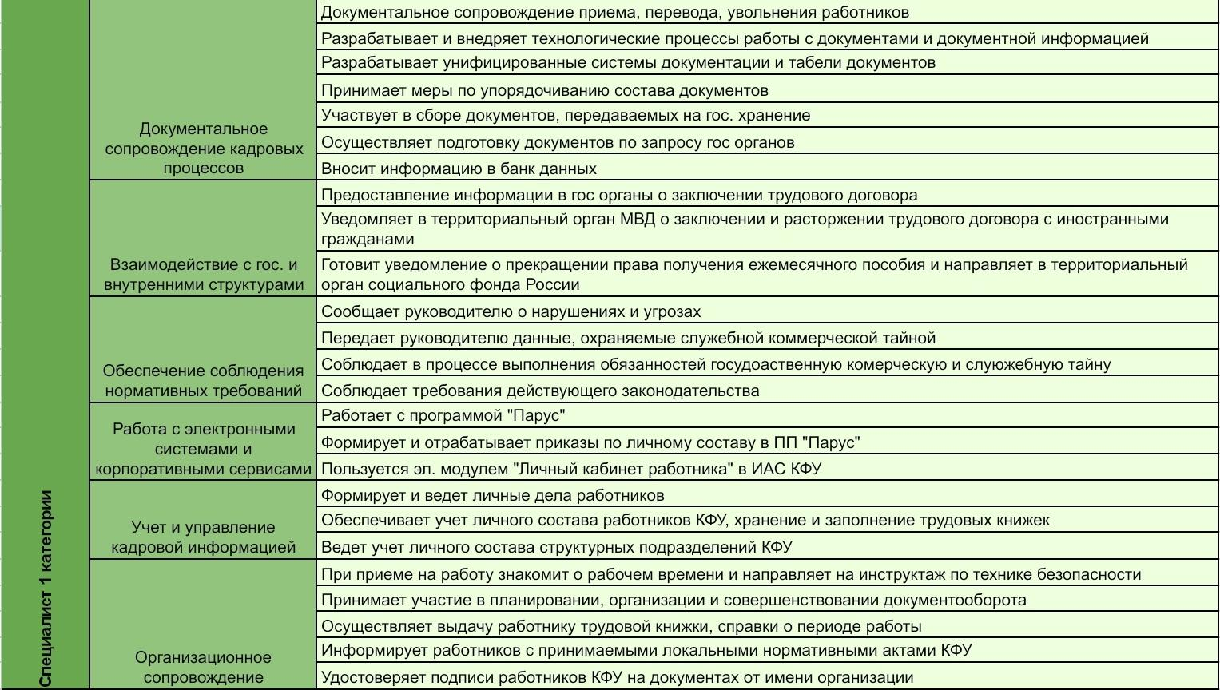
Должностные обязанности специалиста 1 категории

Slide 6
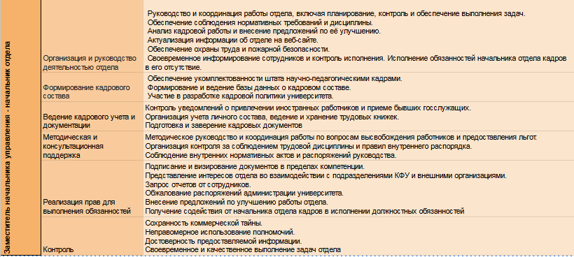
Должностные обязанности руководителя ППС

Slide 7
Фактически:
Решение: Помочь людям захотеть участвовать в переменах
«Мы так привыкли»
«Мне так удобнее»
«Так завелось»
«Мне спокойнее так делать для себя»
«Раньше мы делали только так, но после изменений стали делать двойную работу»
Проводить мероприятия с наглядным объяснениям для чего изменение будет полезно, какие преимущества это даст. Изменения-это удобства.
Поощрять/хвалить сотрудников за его заслуги.
Проводить опросы с обратной связью

Slide 8

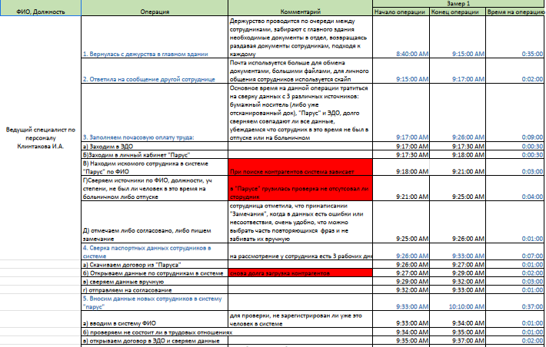
Данные с гембы
Хронометраж

Slide 9
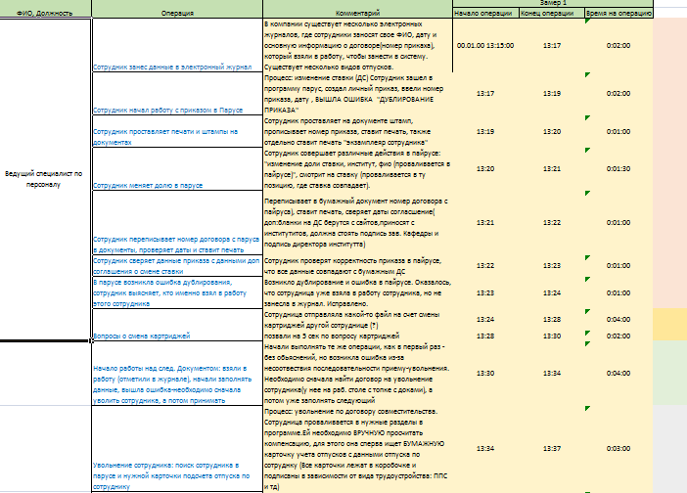
Данные с гембы
Хронометраж

Slide 10
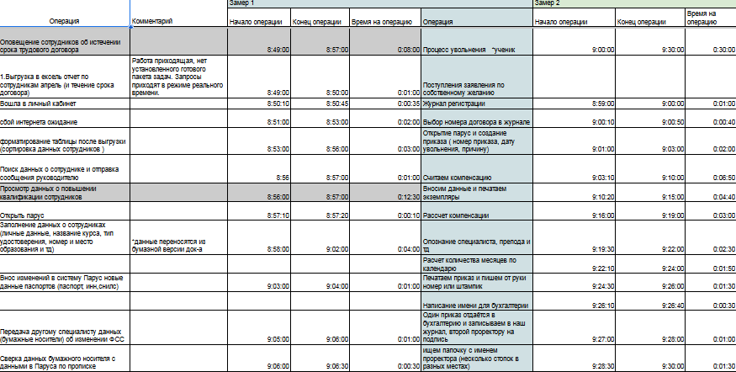
Данные с гембы
Хронометраж

Slide 11
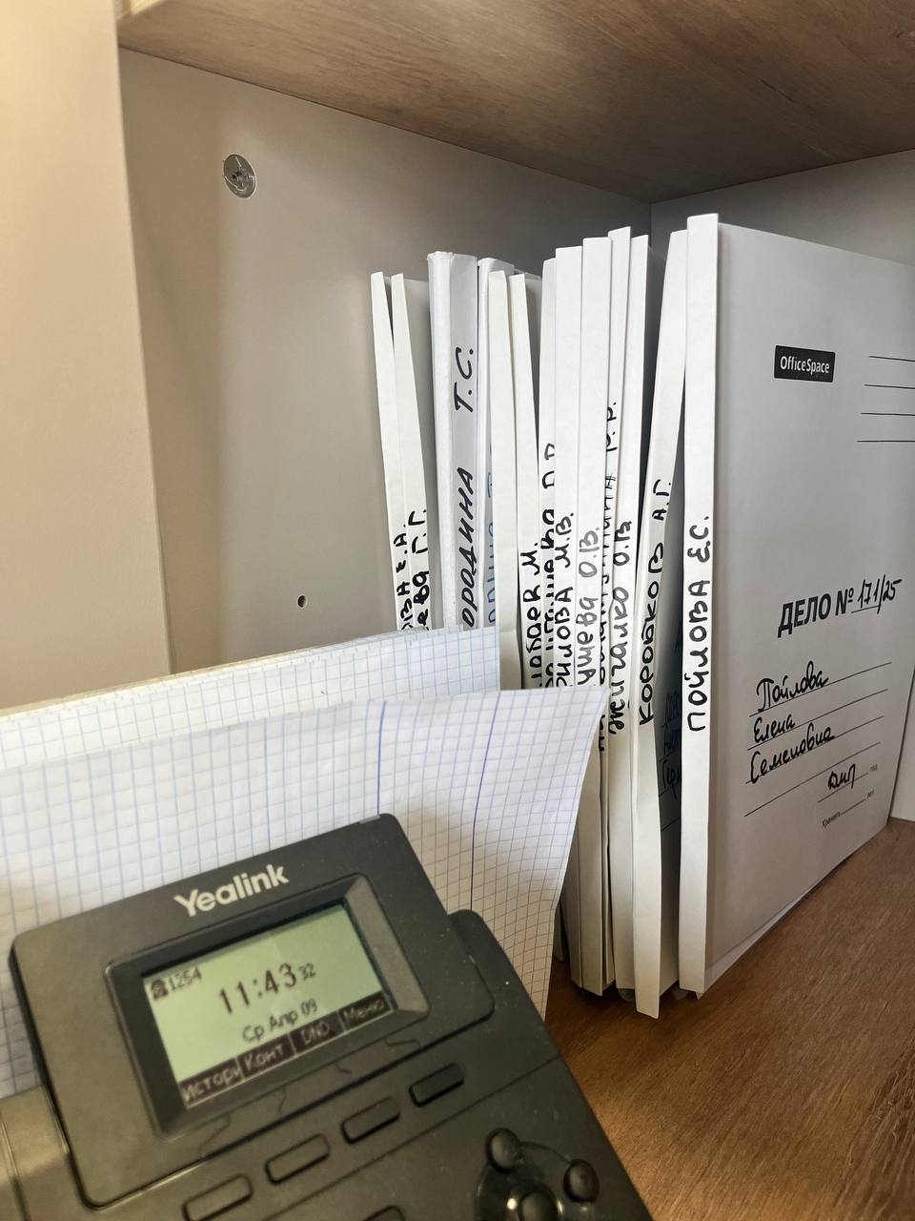
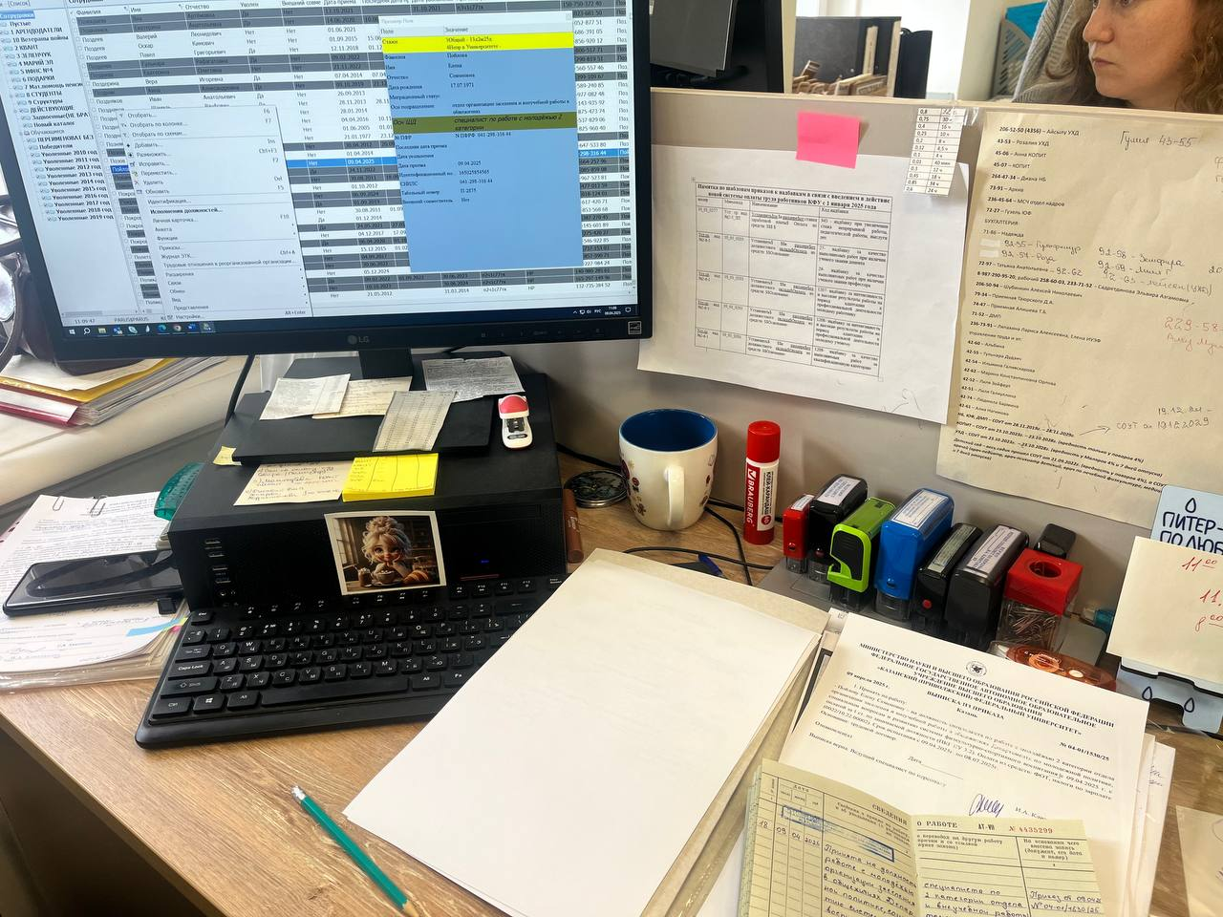
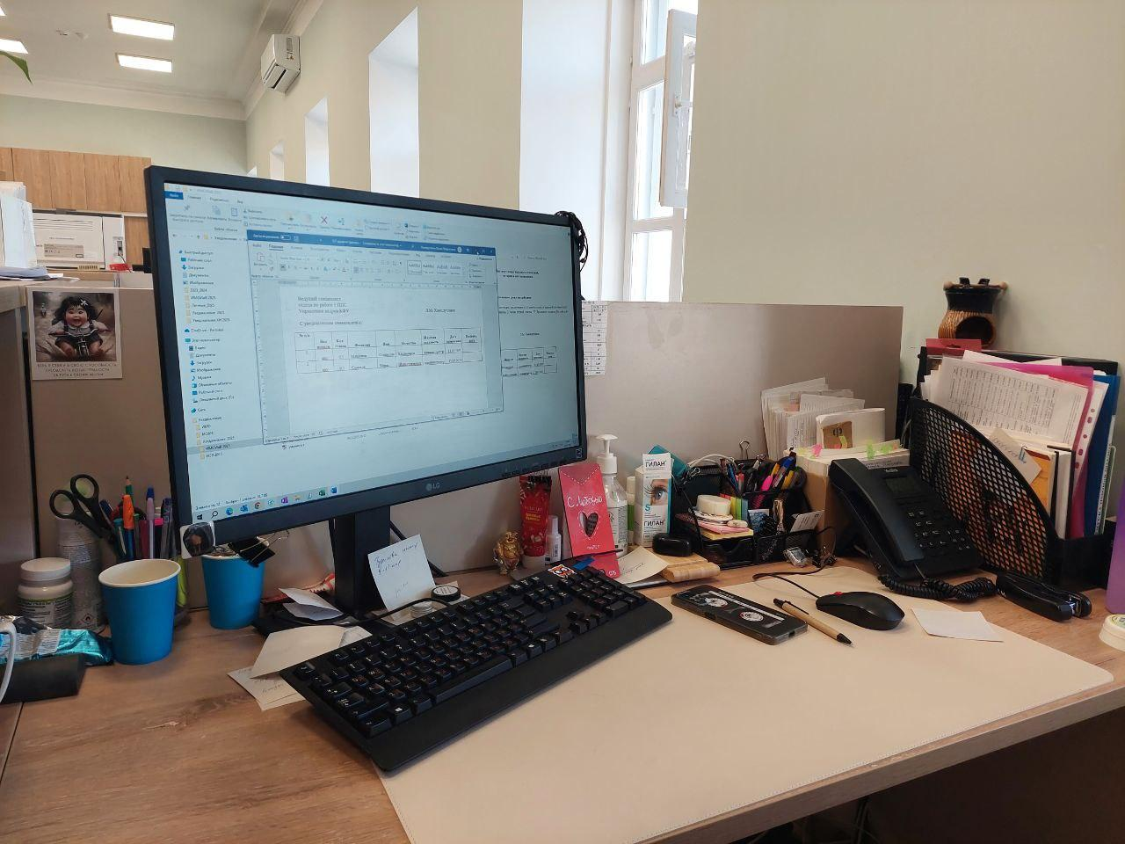
Фото рабочего места

Slide 12
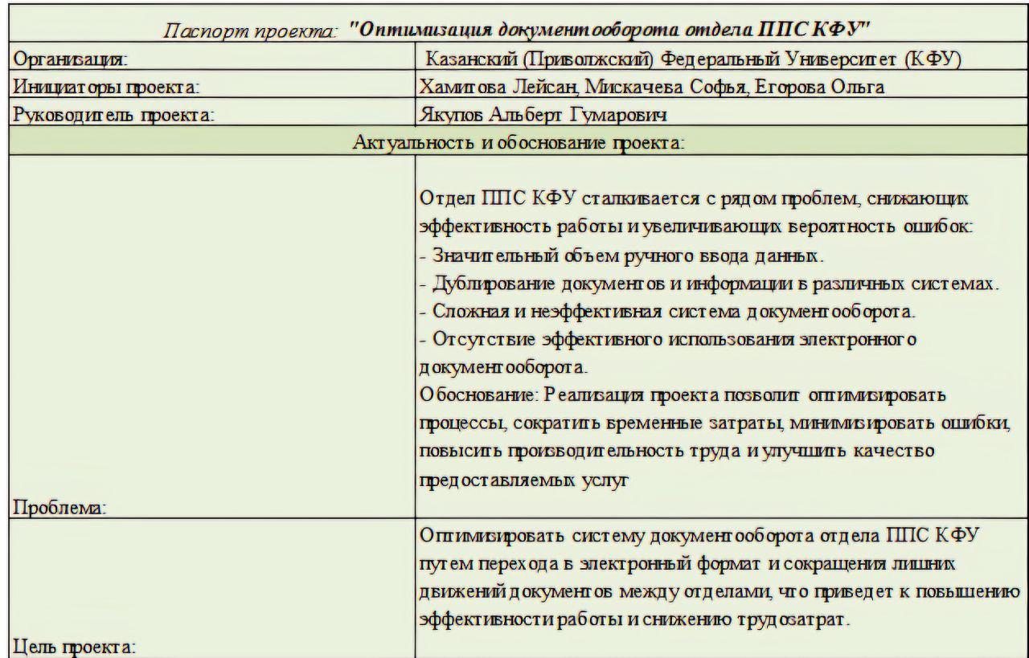
Паспорт проекта

Slide 13
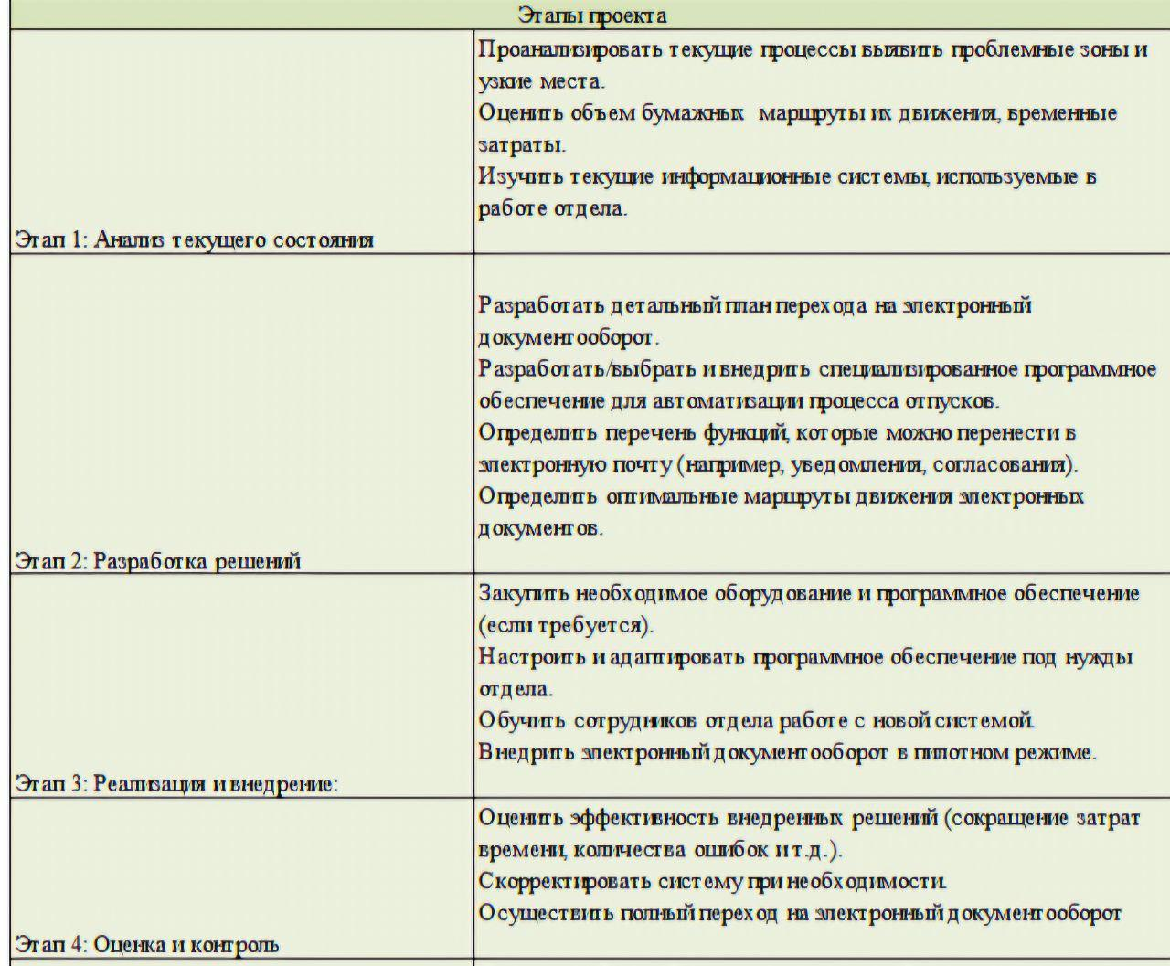
Паспорт проекта

Slide 14
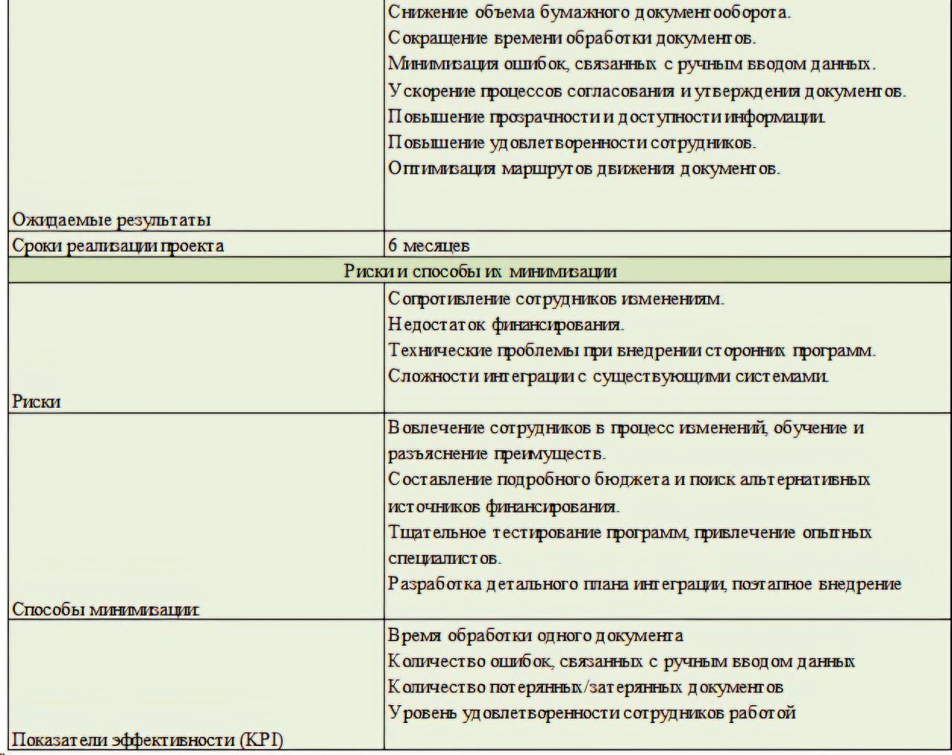
Паспорт проекта

Slide 15
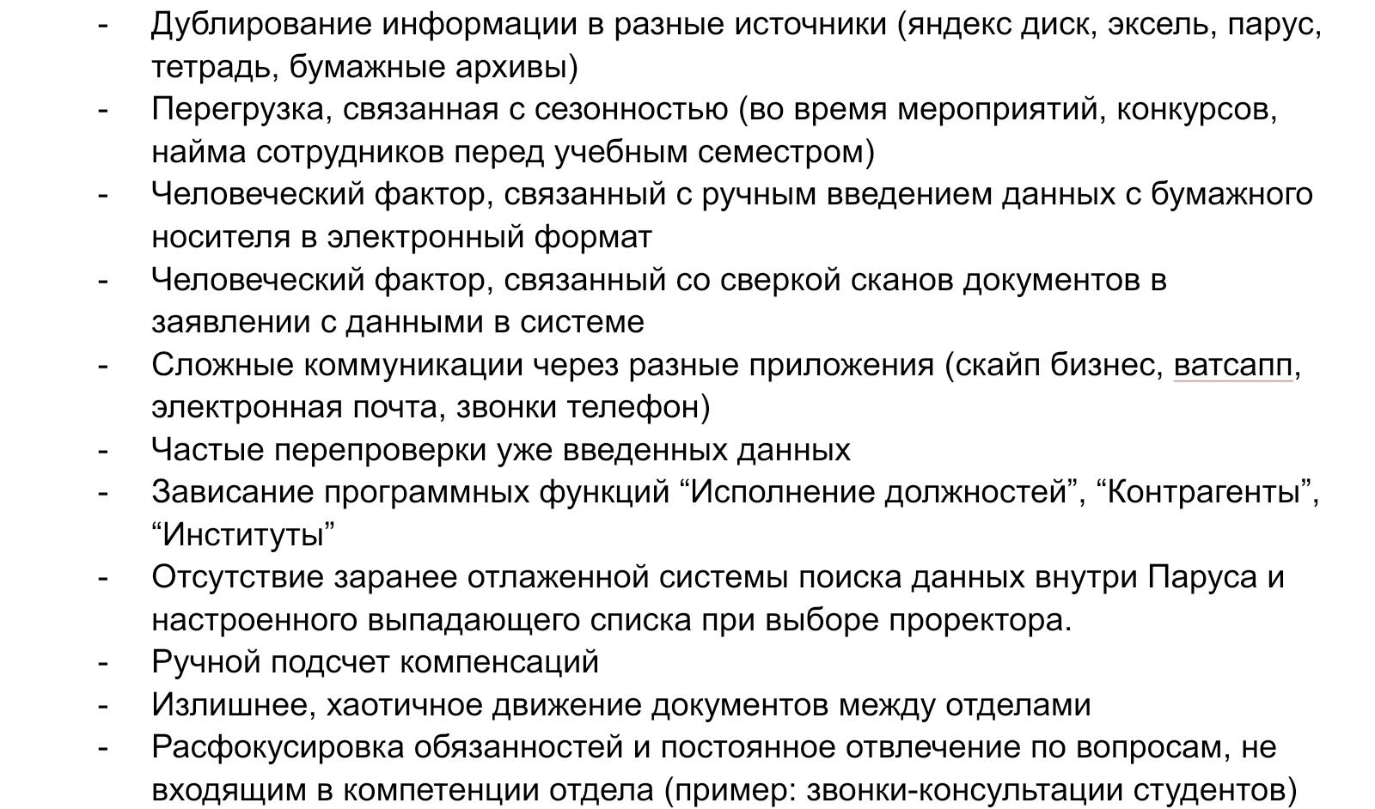
ПРОБЛЕМНЫЕ ЗОНЫ ППС КФУ

Slide 16
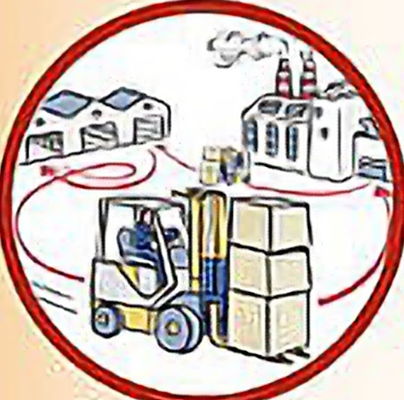
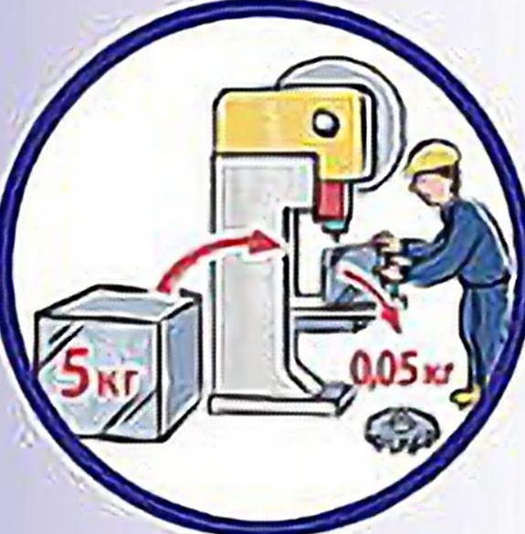

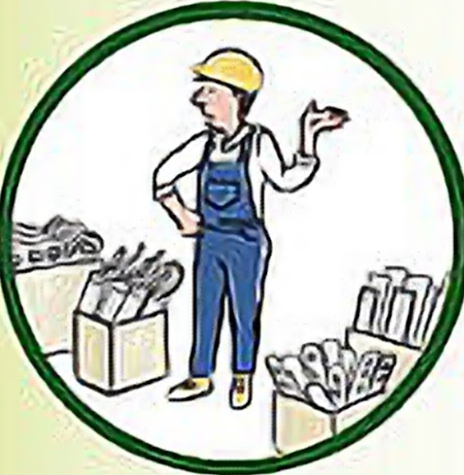

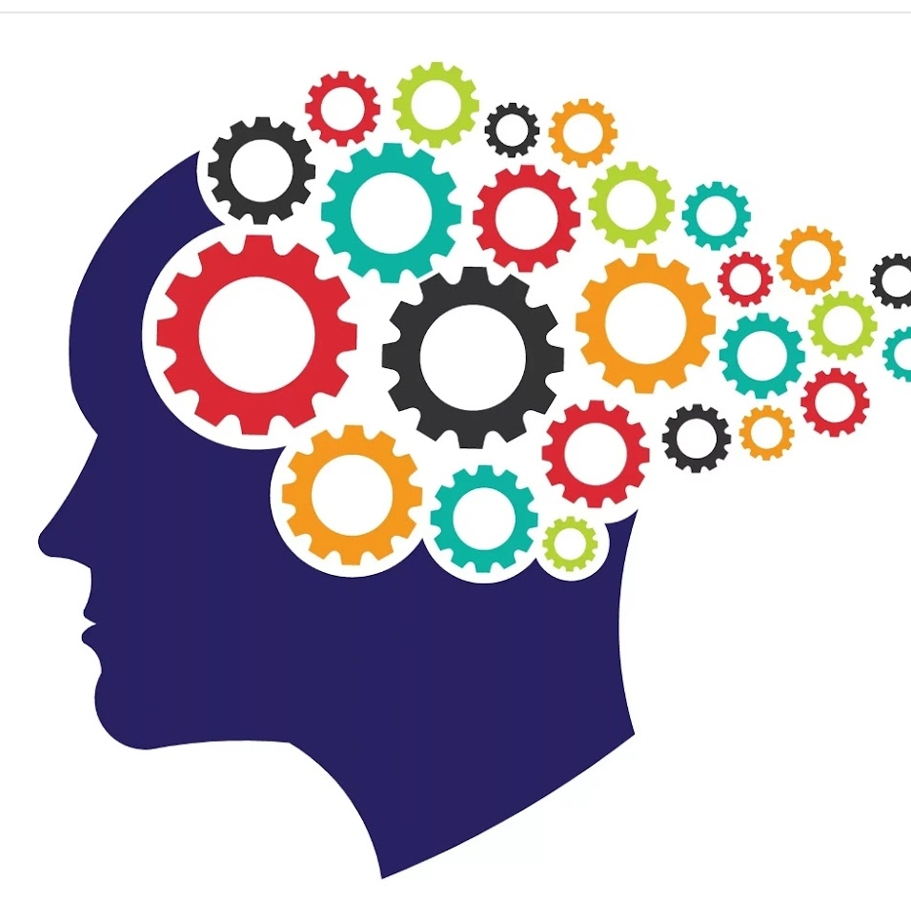
ЛИШНИЕ ДВИЖЕНИЯ
Неструктурированность рабочего пространства, порождающая повторные проверки, усиливающие риск ошибок при введении данных
ПЕРЕПРОИЗВОДСТВО
Частая печать и дублирование документов
ЛИШНЯЯ ОБРАБОТКА
Большое количество сотрудников и отделов, которые постоянно перепроверяют документы
ТРАНСПОРТИРОВКА
Постоянное движение по кабинету: рабочее место-папки/шкафы/коллеги
ПОТЕРЯ ИНТЕЛЛЕКТА
Происходит из-за отвлечения на созвоны, не связанные с первоначальным набором компетенций

Slide 17
БОЛИ ППС
Постоянные зависания программы:
- “Загрузка Паруса (50 чек)
“Контрагенты” (3 минуты)
Сложная система доступа к тем или иным функциям при необходимости введения правок
Перегруженный интерфейс, многоступенчатое исполнение функций
Отстутствие выпадающего списка должностей проректора
Система отягащает работу и дублирует функционал сотрудников
Привлечение специалистов для выяснения проблем (устаревшее ПО, перегруженные сервера и т.д.)
Сократить путь к редактированию данных сотрудников через главное меню базы Парус Сотрудника. Добавить подсказки, стандартные для всех в базовой версии.
Сделать дизайн программы интуитивно-понятным для новичков
Привлечь айти-разработчиков для добавления строки выбора ректора и быстрого поиска данных
Доработать систему, обьяснить ценность ее внедрения и чем может помочь программа

Slide 18
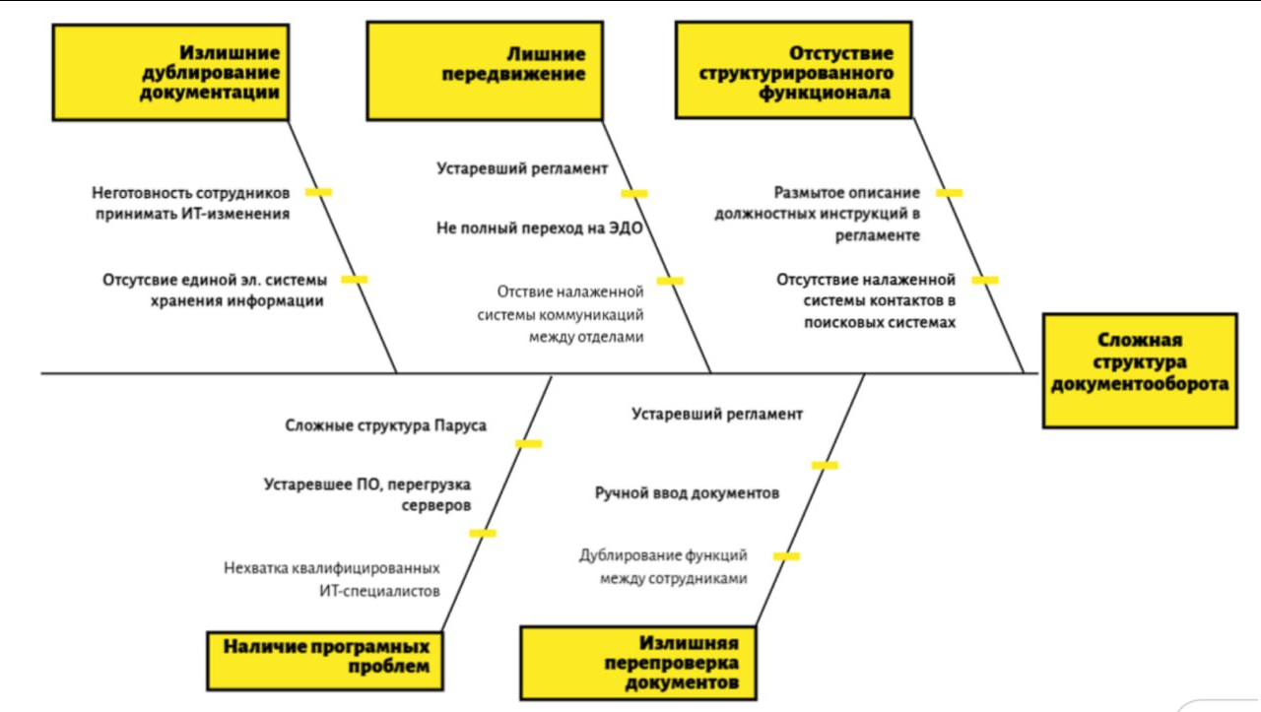

Slide 19
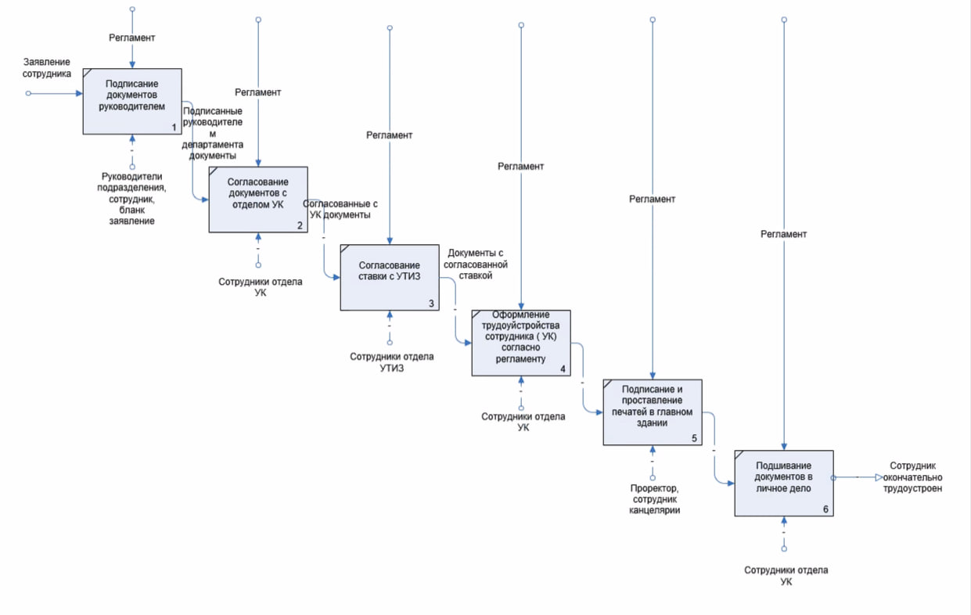
IDF0 “Трудоустройство сотрудника”

Slide 20
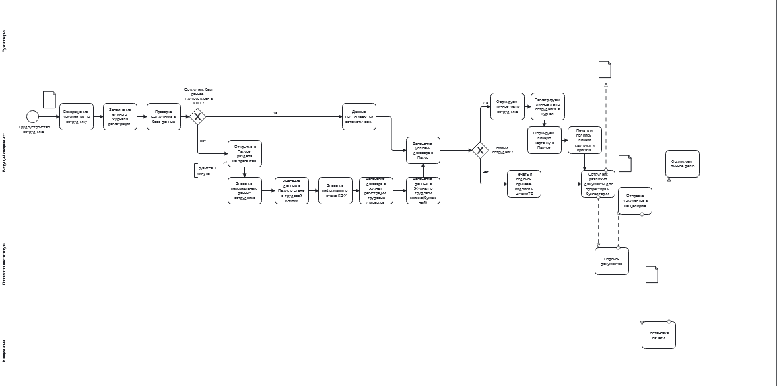
BPMN “Трудоустройство сотрудника” ДО (общая)
Проблема: большое количество ручных операций, лишняя транспортировка документов и хождение сотрудников между отделами
Ручная операция

Slide 21
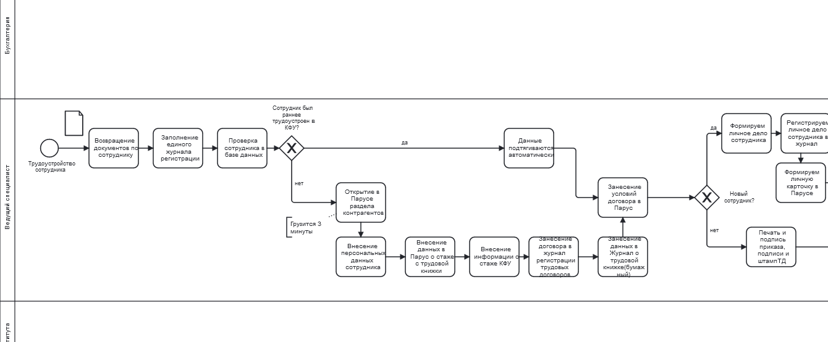
BPMN “Трудоустройство сотрудника ч.1” ДО
Ручная операция

Slide 22
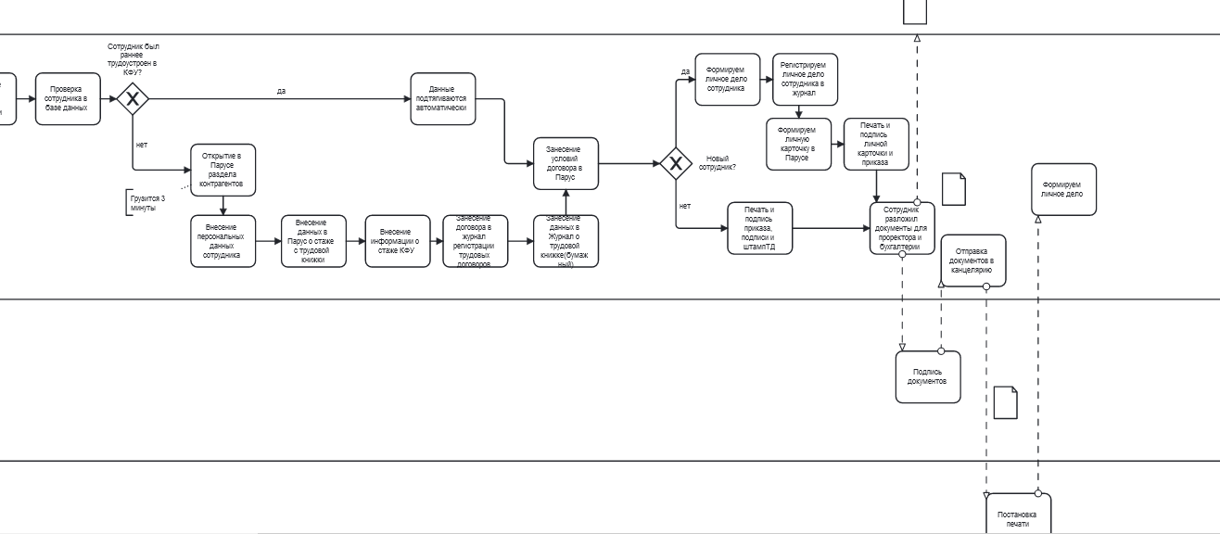
BPMN “Трудоустройство сотрудника ч.2” ДО

Slide 23
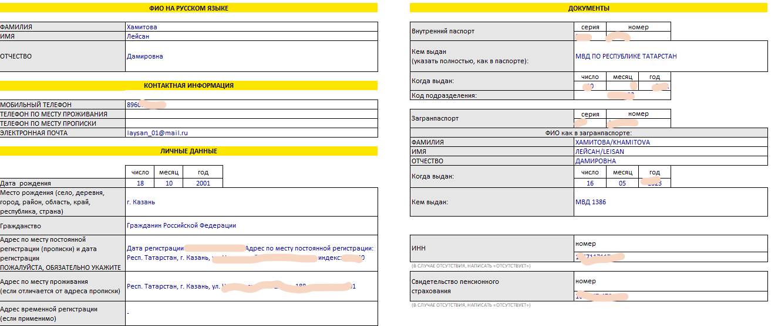
Решение: Создание анкеты для соискателей, которая будет подвязана к Госуслугам (возможность подгрузить автоматически данные с Госуслуг)
Сотрудникам необходимо будет лишь перепроверить данные и скопировать их в Парус
*Пример анкеты при трудоустройстве в Б1

Slide 24
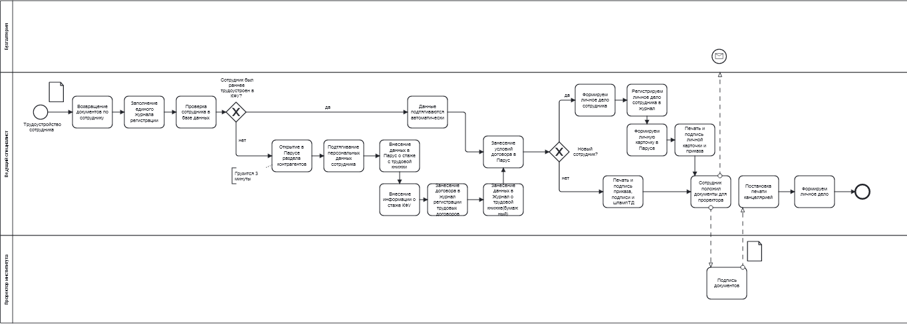
BPMN “Трудоустройство сотрудника” ПОСЛЕ

Slide 25
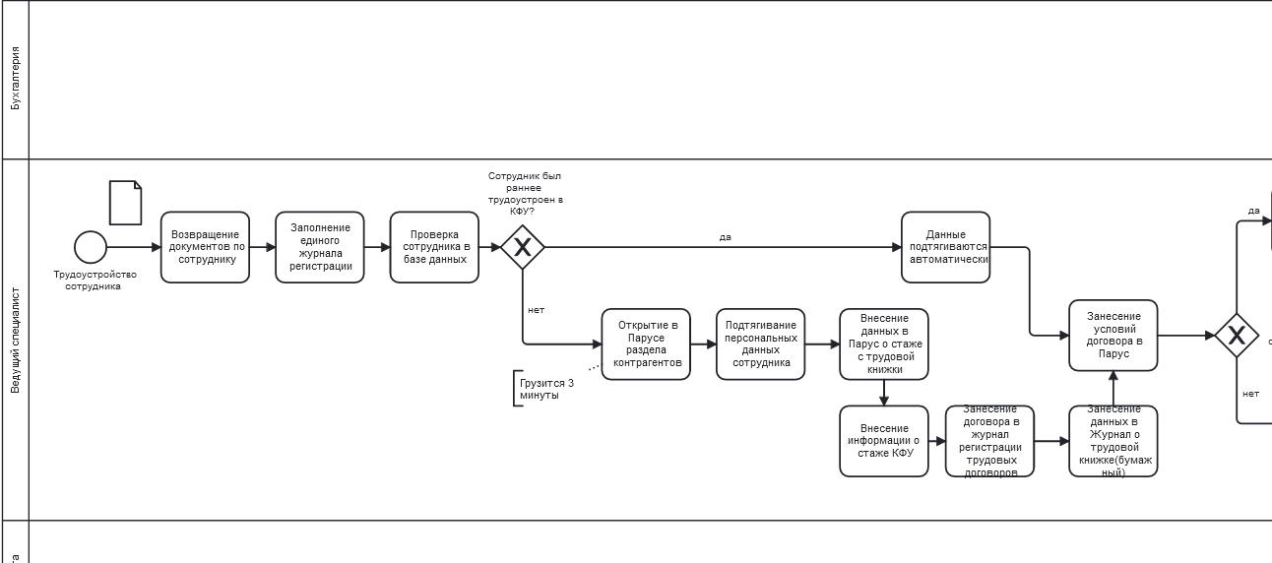
BPMN “Трудоустройство сотрудника ч.1” ПОСЛЕ

Slide 26
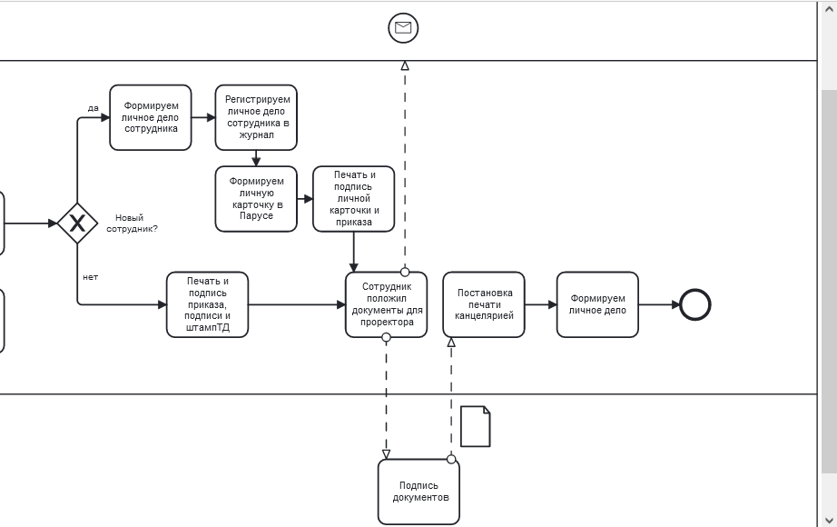
BPMN “Трудоустройство сотрудника ч.2” ПОСЛЕ

Slide 27
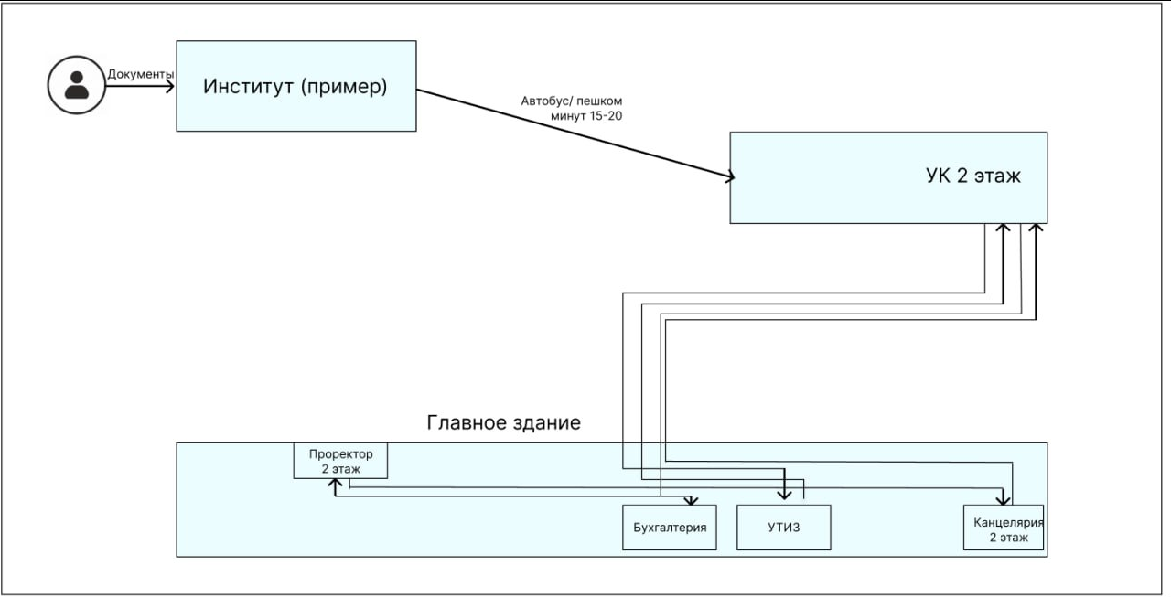
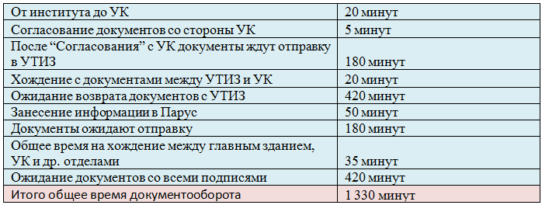
Движение документов

Slide 28
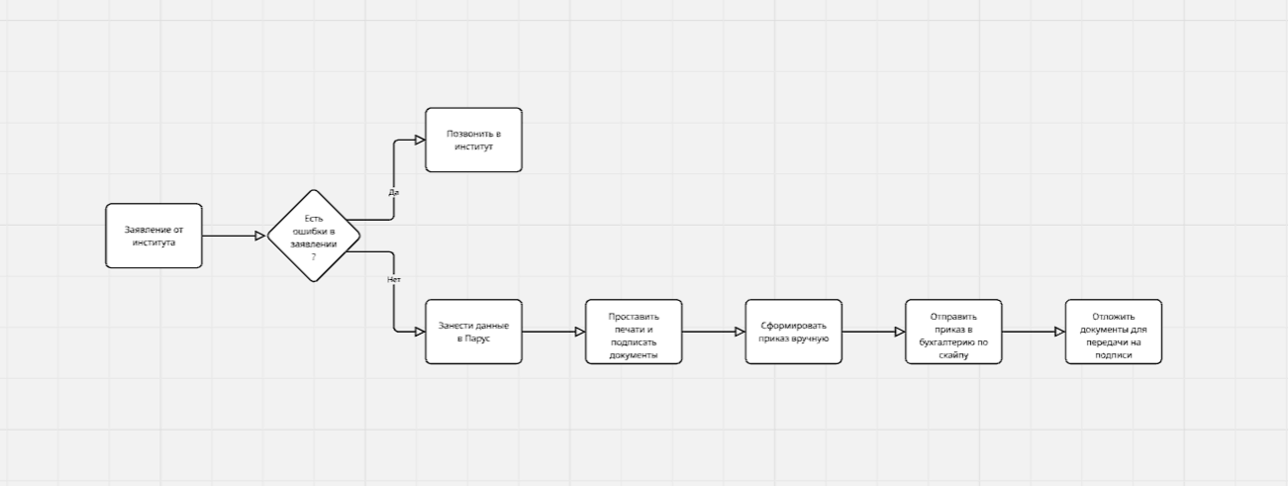

Блок-схема “Заявление на материальную ответственность”
Решения:
1. Согласование ставки с УТИЗ по почте (Яндекс Мессенджер).
Пример: В компании Сибур Холдинг активно применяется данный формат согласования, когда необходимо согласовать повышенную ставку или что-либо для клиента с участием руководителя.
2. Сотрудник канцелярии в отделе кадров или сотрудник кадров с возможностью ставить печати вместо канцелярии.
3. Отправлять все приказы в бухгалтерию по почте/ скайпу. Пример: отдел по материальной-ответственности в рамках бухгалтерии КФУ, который просит отправлять им приказы по почте/скайпу, что говорит о такой возможности.

Slide 29
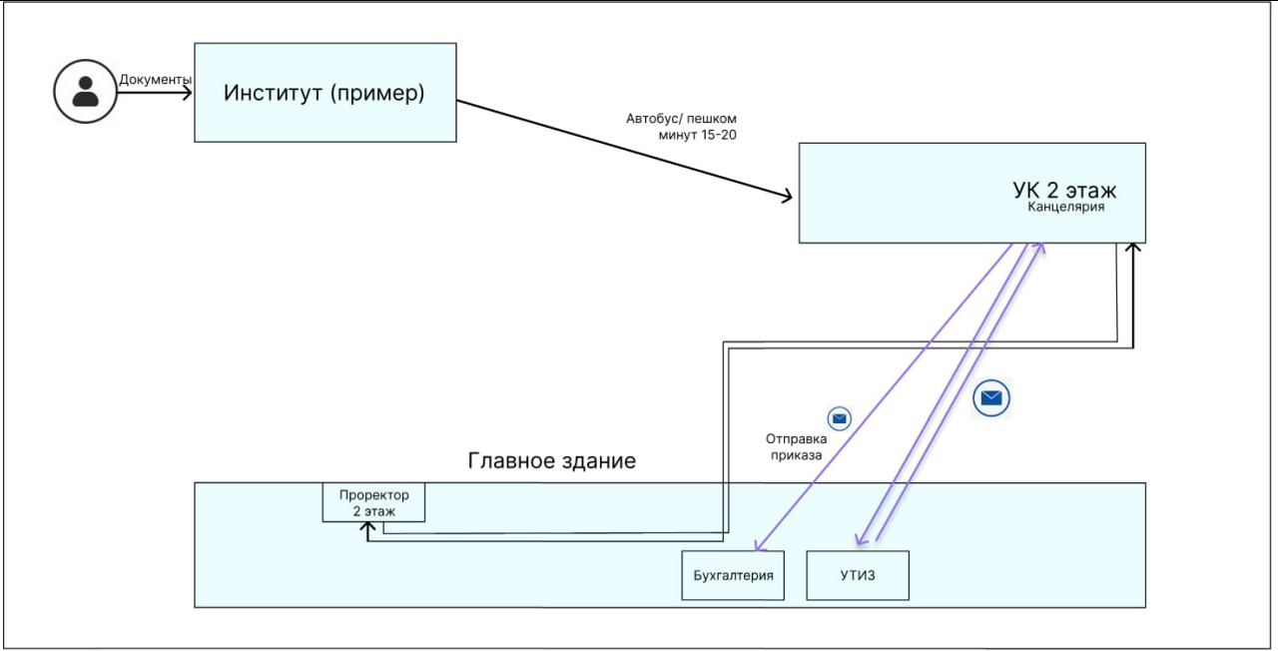
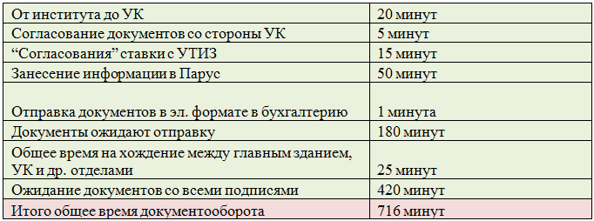
Движение документов

Slide 30
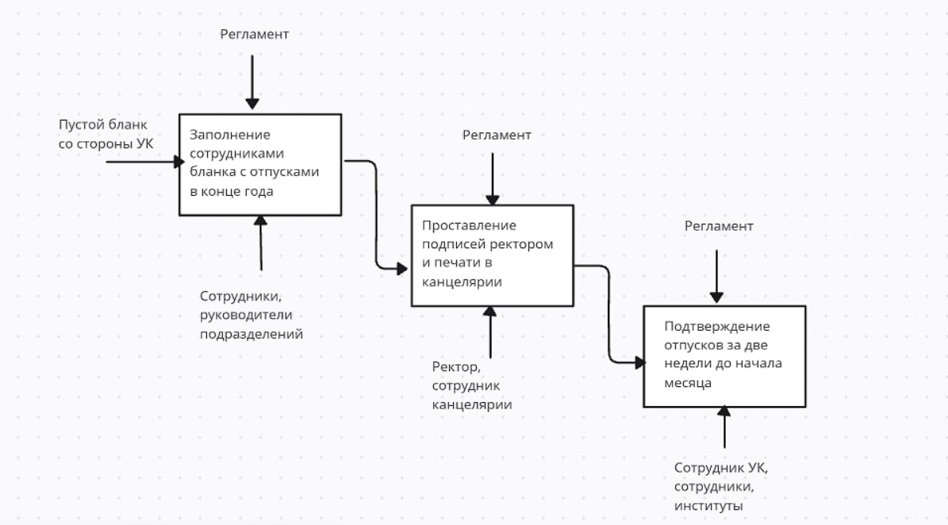
IDEF0 “Процесс оформления отпусков” ДО
Проблема: много ручных операций, сотрудники могут не отвечать на счет подтверждение отпуска, ручной подсчет дней компенсации отпуска при увольнении сотрудника, слишком много этапов от начала оформления до конца.
Отпуск оформлен

Slide 31
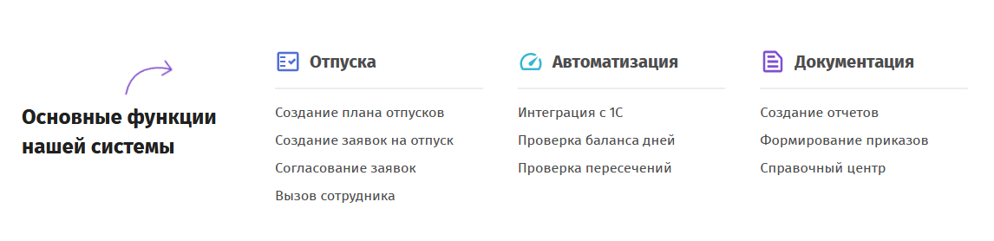
Решение 1: программа Vacation Solution
Что будет в программе:
Вся информация по отпускам сотрудников, остатке неотгуленных дней, период отпусков.
Возможность согласования отпусков руководителями отпусков прямо в программе.
Автоматическое напоминание об отпуске за 10 дней до отпуска с возможностью его переноса после согласования
Автоматическая выгрузка отчетов за период для бухгалтерии и отдела кадров
Благодаря программе:
Отпадет необходимость в бумажных карточках по отпуску
Не будет необходимости в ручной подтверждении отпуска и отдельном заявлении о его переносе.
Уменьшится количество используемой бумаги.
Вместо подсчета остатка отпускных дней при увольнении вручную, сотруднику отдела кадров будет достаточно просто зайти в эту программу и выбрать необходимого сотрудника.
Значительно упростится процесс.
Отпадет риск потери документов.

Slide 32
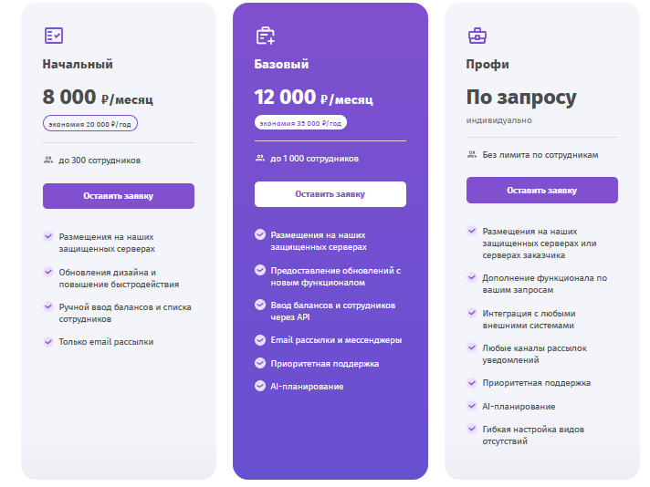
Стоимость подписки

Slide 33
Решение 2. Создание своей программы автоматизации:
Модуль/Функциональность | Разработка (чел.-час) | Тестирование (чел.-час) | Документация (чел.-час) | Итого (чел.-час)
Аутентификация/Авторизация | 40 | 20 | 10 | 70
Личный кабинет сотрудника | 80 | 40 | 20 | 140
Календарь отпусков | 120 | 60 | 30 | 210
Согласование отпусков | 100 | 50 | 25 | 175
Управление справочниками | 60 | 30 | 15 | 105
Отчетность | 80 | 40 | 20 | 140
Интеграция с кадр. системой | 160 | 80 | 40 | 280
Администрирование | 60 | 30 | 15 | 105
ИТОГО: | 700 | 350 | 175 | 1225

Slide 34
Расчет стоимости разработки:
Стоимость разработки = Общие трудозатраты (чел.-часы) * Стоимость человеко-часа
Стоимость разработки = 1225 чел.-час * 2000 руб./час = 2 450 000 руб.
IV. Дополнительные расходы:
Дизайн: Разработка UI/UX дизайна (от 100 000 руб.)
Тестирование (не включенное в трудозатраты разработчиков): Независимое тестирование (от 50 000 руб.)
Сервер и инфраструктура: Хостинг, домен, SSL-сертификат (от 20 000 руб./год)
Лицензии на ПО (если необходимо): Базы данных, фреймворки и т.д.
Техническая поддержка: ДИС
Итоговая стоимость:
Примерная стоимость разработки (с интеграцией и дизайном): ~ 3 000 000 руб.

Slide 35
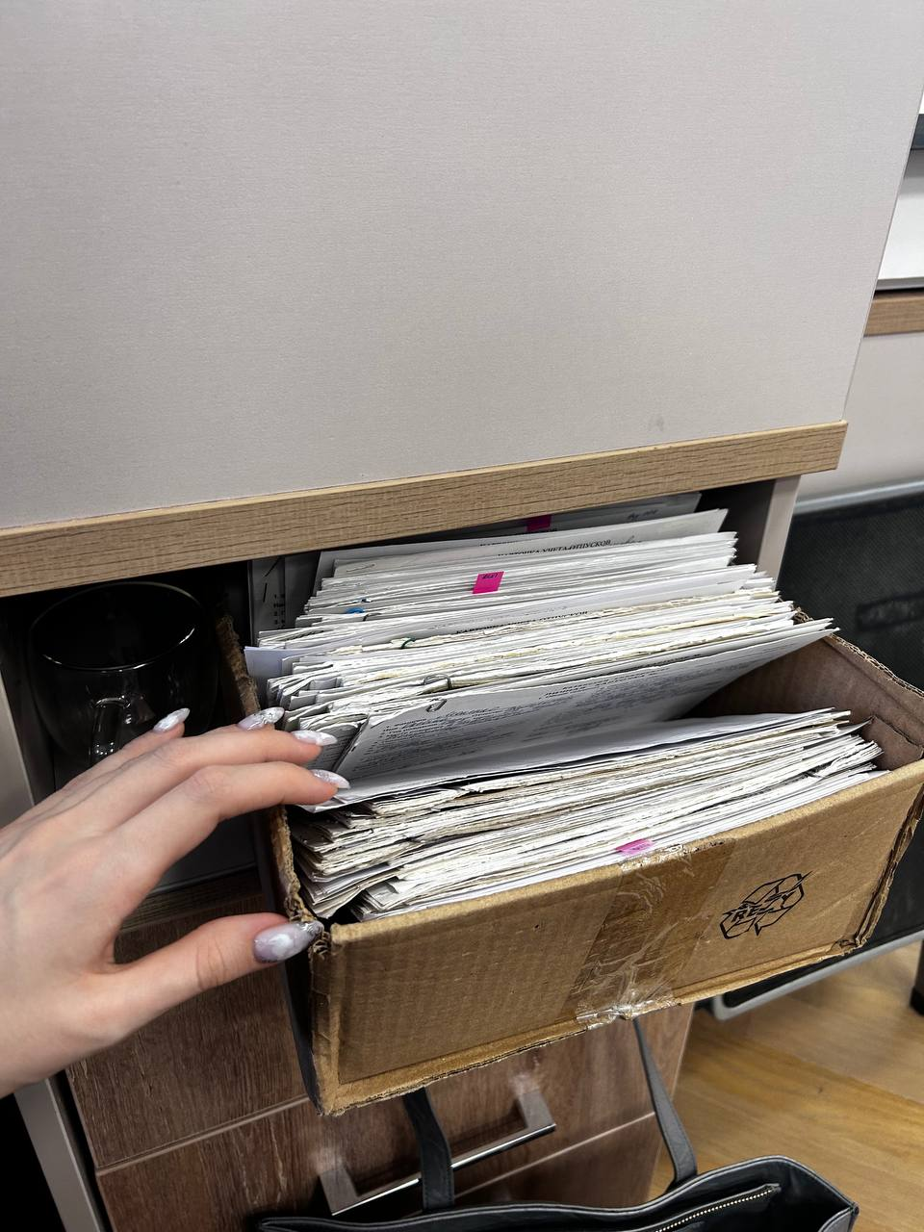
Ручной подсчет компенсации после нахождения нужной карточки-примерно 1,5-2 минуты.
В пиковые периоды у отдела ППС на 1 сотрудника может быть примерно 100 увольнений в день.
100*2=200 минут/д или 3 часа 20 минут/д

Slide 36
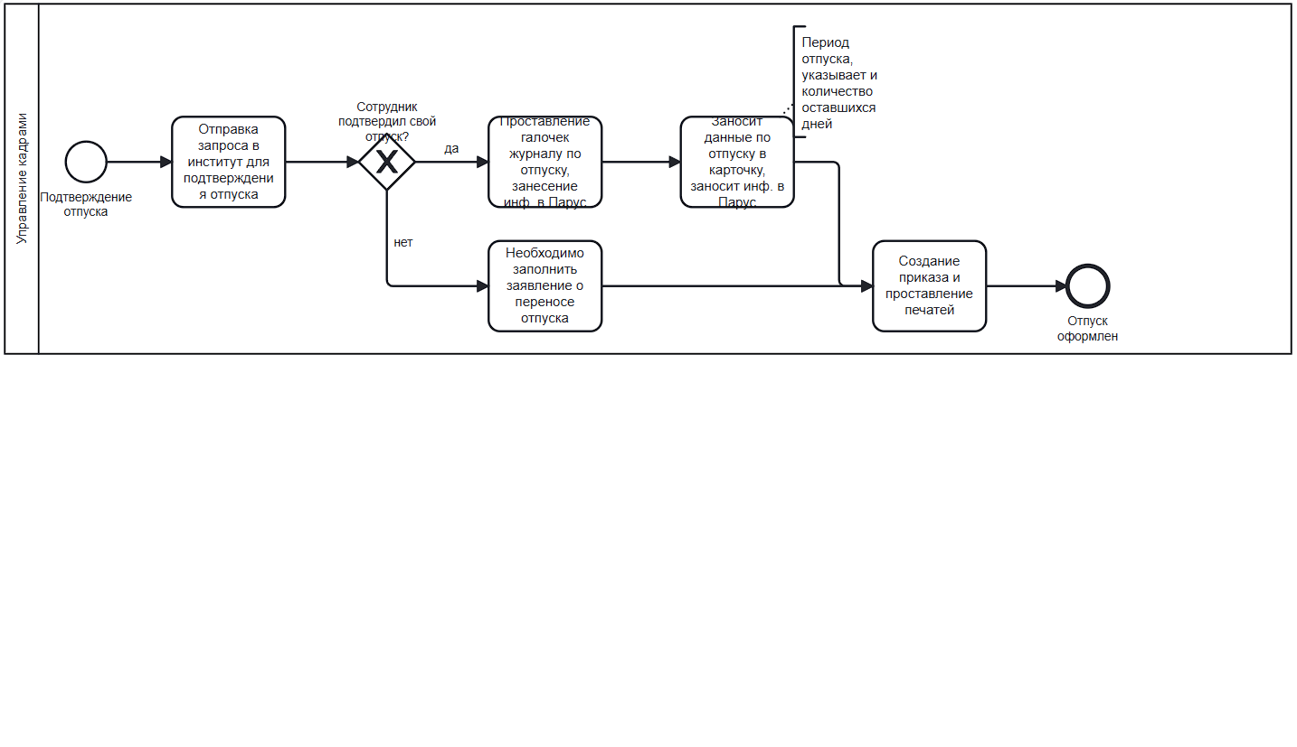
BPMN “Оформление отпусков” ДО
23 минуты сотрудник потратил на подтверждение отпусков на май и формирование приказа 1 департамента.
Сотрудник ответственен за 5 департаментов.
Высвобождение времени на 1 сотрудника после внедрения программы отпусков: 23*5*12 мес=1 380 минут в год или 23 часа или 2,875 раб. дня
После внедрения программы данный процесс полностью уйдет!

Slide 37
Срок окупаемости проекта
23 часа в год один сотрудник тратит на подтверждение отпуска * 21 сотрудников * (45 000/165ч)=131 727 руб. в год экономия на счет отсутствия необходимости сотрудникам ППС подтверждать отпуска
В отделе по работе с ППС: 11 сотрудников. Допустим, пиковый период, когда необходимо уволить 100 сотрудников в день, продолжается две недели.
2 минуты-подсчет компенсации 1 сотрудника.
11*100*2 мин.=2 200 мин.
Для отдела по работе с админ. персоналом персоналу возьмем ср. значение в виде 2-х увольнений на 1 сотрудника в день.
2*10 человек*247 раб. дн.= 4 940 мин. в год
(4 940+2 200)*272 руб/ч+131 727 руб=2 073 807 руб. экономии в год
Срок окупаемости разработки программы: 3 000 000/2 073 807=1,447 или 1 год и 5 мес

Slide 38
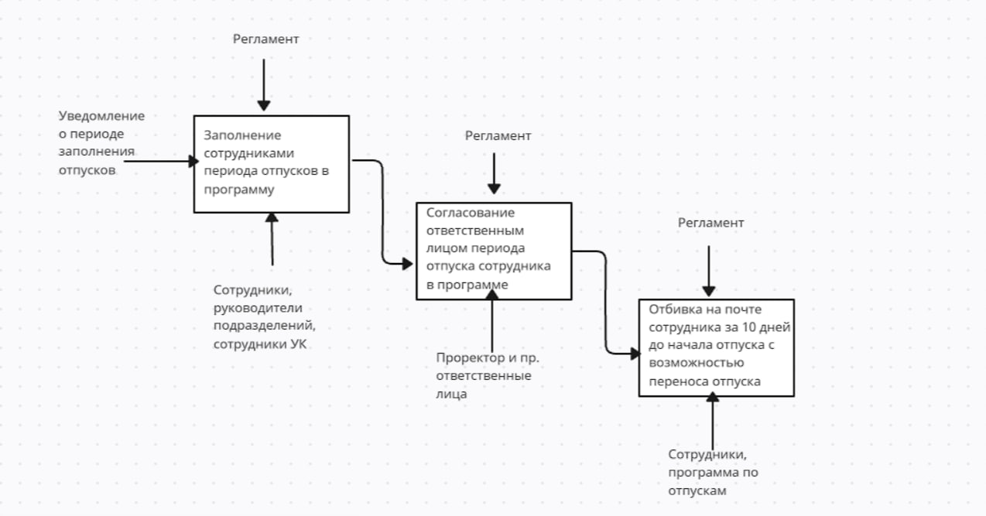
IDEF0 “Процесс оформления отпусков” ПОСЛЕ
Отпуск оформлен
Отпуск оформлен

Slide 39
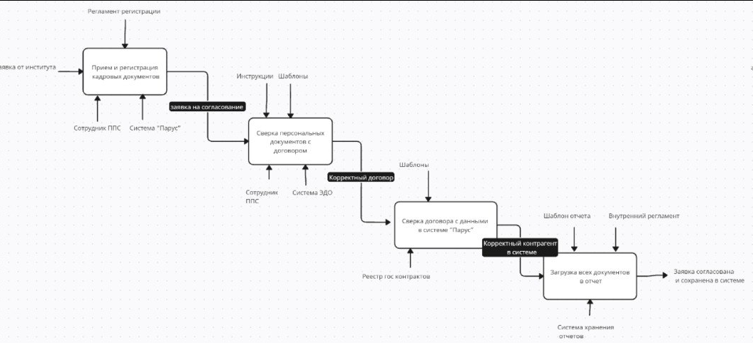
IDEF0 “Согласование приказов на мероприятия”

Slide 40
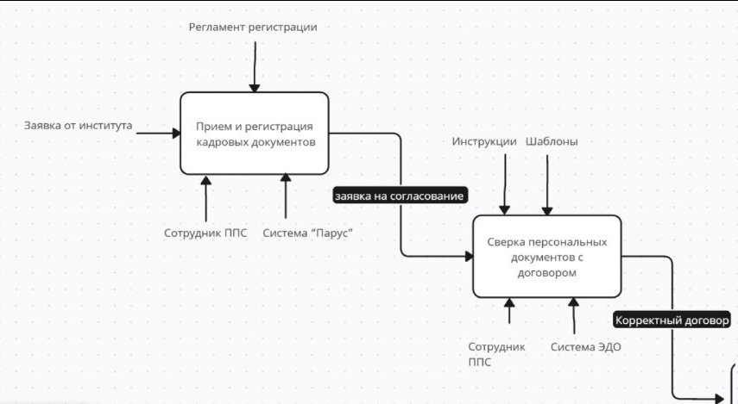
IDEF0 “Согласование приказов на мероприятия ч.1”

Slide 41
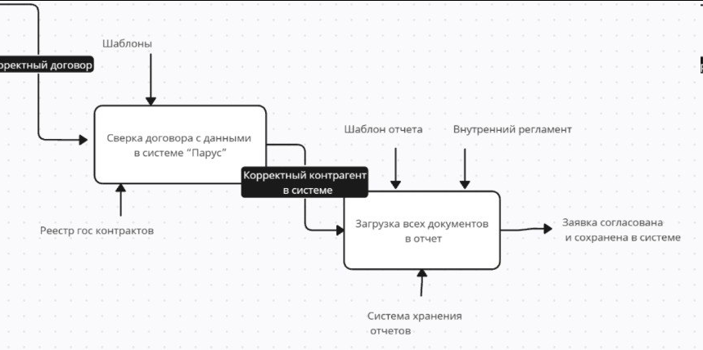
IDEF0 “Согласование приказов на мероприятия ч.2”

Slide 42
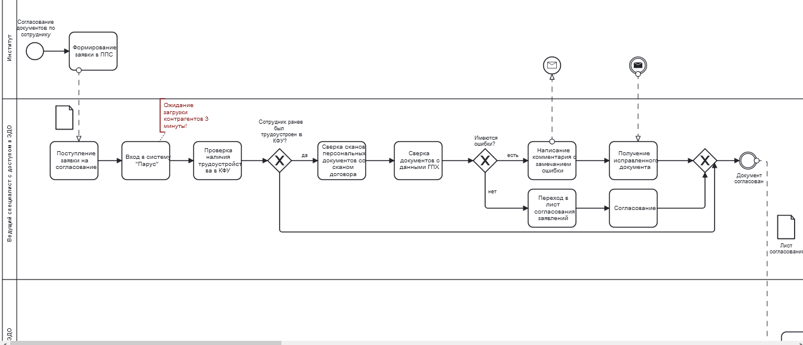
BPMN “Согласование приказов на мероприятия ч.1” ДО

Slide 43
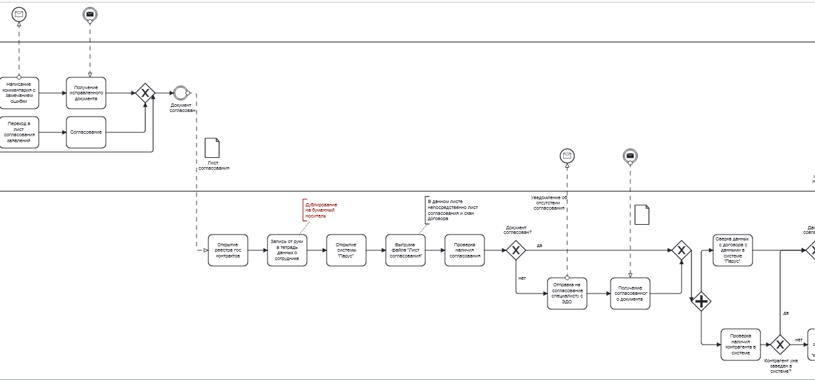
BPMN “Согласование приказов на мероприятия ч.2” ДО

Slide 44
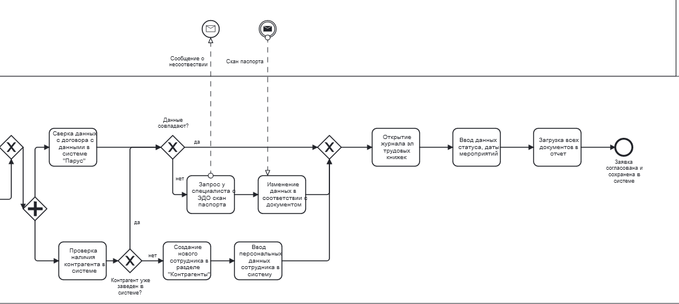
BPMN “Согласование приказов на мероприятия ч.3” ДО

Slide 45
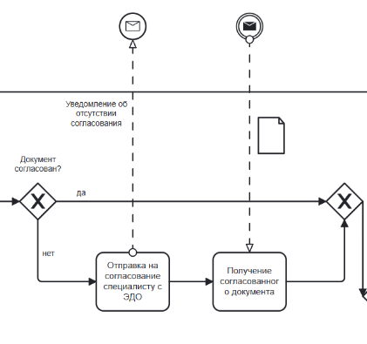
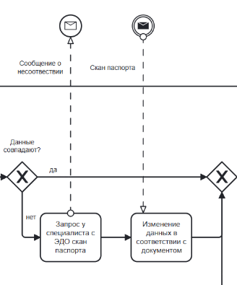
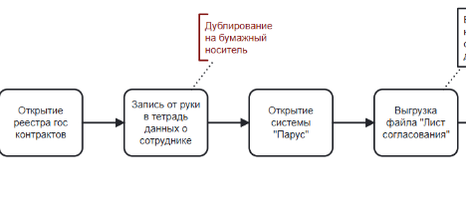
Проблемы процесса согласования приказов на мероприятия
1
Перепроверка правильности согласования
3
Для сверки 2 специалистом договора с данными в системе необходимо открывать «Парус», реестр гос контрактов, выгрузить лист согласования, хотя у первого специалиста всё необходимое уже открыто и есть доступ к ЭДО на случай исправления персональных данных
2
У 2 специалиста нет доступа к ЭДО, при необходимости правок, нужно обращаться к согласовывавшему специалисту и просить сканы персональных документов

Slide 46
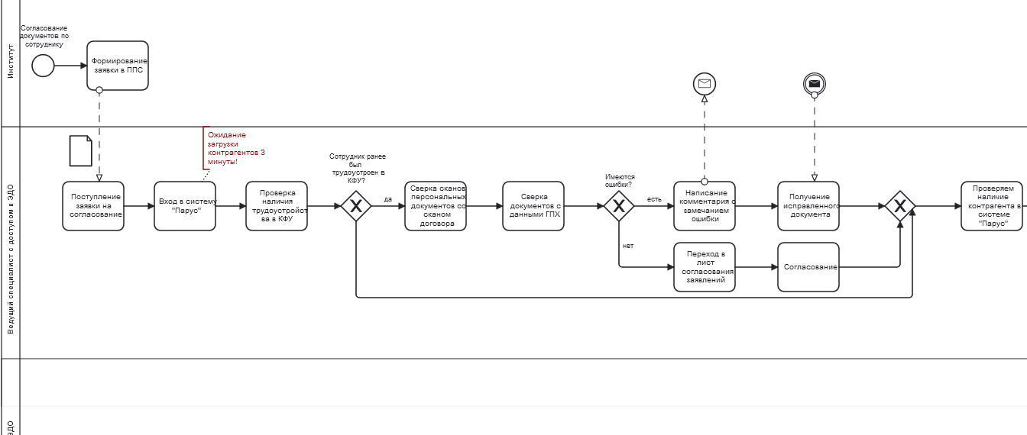
BPMN “Согласование ч.1” ПОСЛЕ
В данном случае этот же специалист мониторит корректность данных в системе «Парус»
Почему ему это сделать проще?
Все системы и необходимые для проверки документы уже открыты, так же есть доступ к ЭДО, сразу можно исправить в соответствии с персональными документами

Slide 47
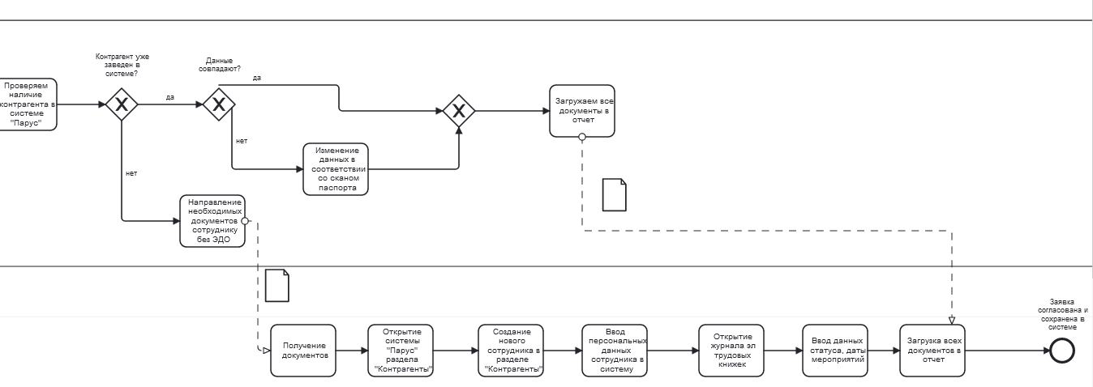
BPMN “Согласование ч.2” ПОСЛЕ
И только в случае необходимости создания нового контрагента (при его отсутствии в системе) задача делегируется 2 специалисту

Slide 48
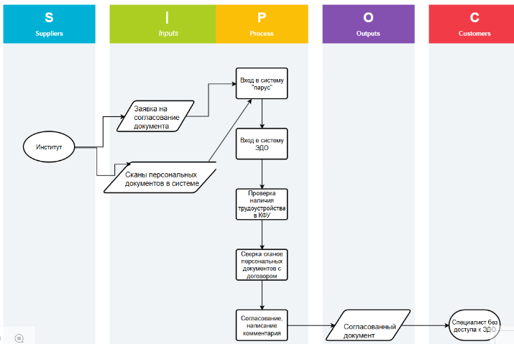
SIPOC
процесс сверки персональных документов с договором

Slide 49


Процесс “Согласование”
Было: 11 минут/заявка
Стало: 9 минут/заявка
Решение:
Специалист в доступом в ЭДО сразу проверяет наличие контрагента в системе
Передача согласования следующему специалисту только при отсутствии контрагента в системе
Причины:
Дублирование файлов
Излишнее дробление одной операции по специалистам

Slide 50


Несбалансированный процесс - оператор 1 согласует только сканы документов со сканом договора, оператору 2 необходимо открывать все документы уже для сверки с системой и, если понадобится, создавать нового контрагента
Время такта = 8*60-60/45
= 9,33 минут на операцию согласования
время такта

Slide 51


Сбалансированный процесс - оператор 1 сразу сверяет с данные с системой “Парус”, так как все документы уже открыты и он имеет доступ к ЭДО
Данные будут передаваться оператору 2 только при необходимости внесения сотрудника в систему с нуля
время такта

Slide 52
Квадрант решений
Проблема: Сложная система документооборота
Оптимизация работы канцелярии (внедрение сотрудника в отдел ППС)
Введение электронных печатей и подписей для отделов (в первую очередь для бухгалтерии)
Проведение обучения с сотрудниками по принятияю изменений
Внедрение системы по отпуску для автоматизации процессов уведомления и согласования срока.
Подвязка системы Госуслуги/Анкеты в гугл формах и системы Парус Сотрудники
Не рассматриваем
Не рассматриваем

Slide 53
Спасибо за внимание!

